Slide 1
第二节 参数的区间估计
主要内容（3学时）
一、置信区间的概念和求法
二、正态总体的参数的区间估计（重点）
三、两个正态总体参数的区间估计
四、单侧置信区间

Slide 2


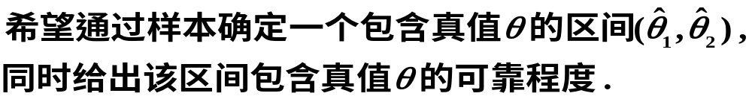
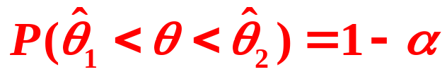
一、置信区间的概念和求法
1. 问题的提出
这种形式的参数估计方法称为区间估计 .

Slide 3
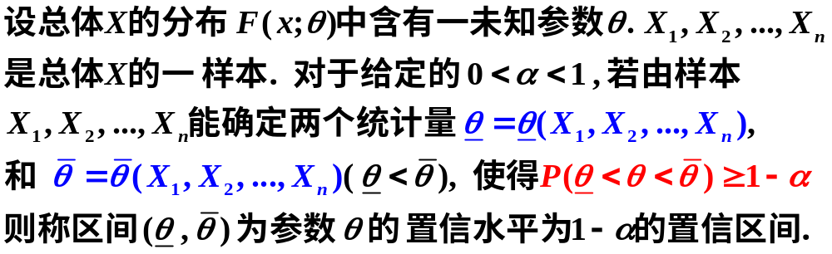
2. 双侧区间估计的概念
随机变量

Slide 4
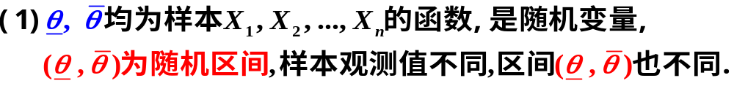
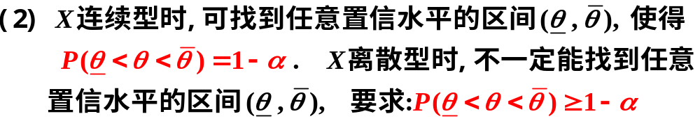
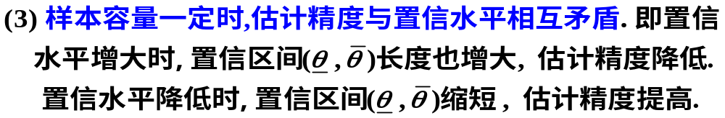
说明：

Slide 5
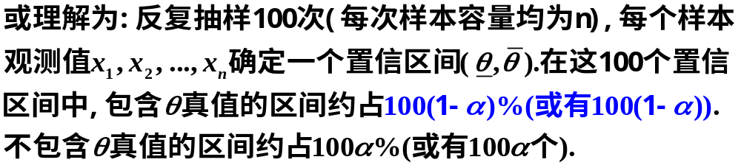

3. 区间估计的意义

Slide 6
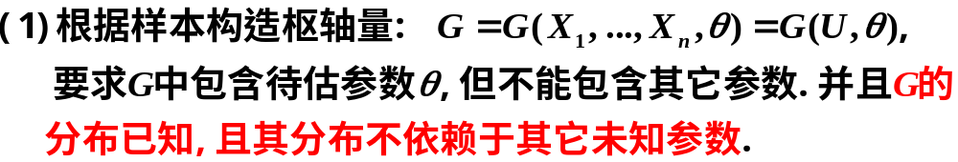
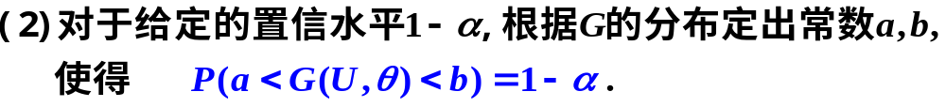
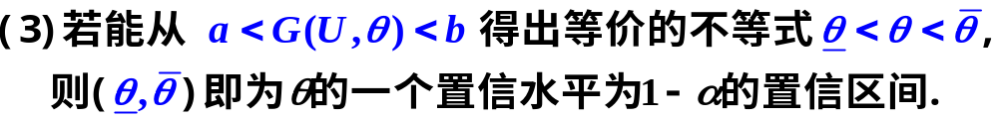
4. 求置信区间的主要步骤

Slide 7
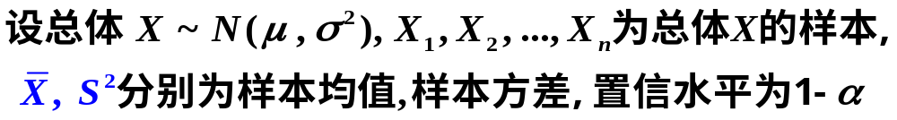

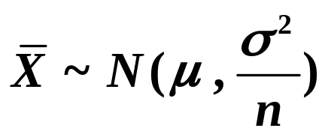

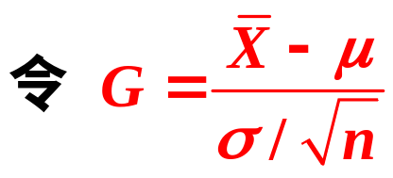
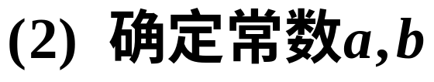
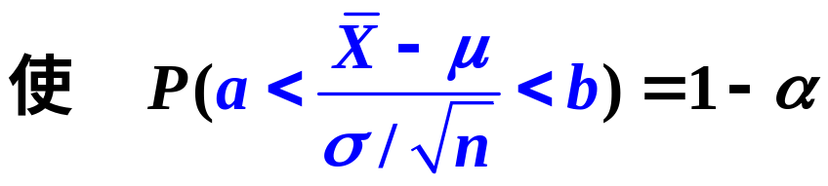
二、正态总体参数的区间估计 (重点)

Slide 8

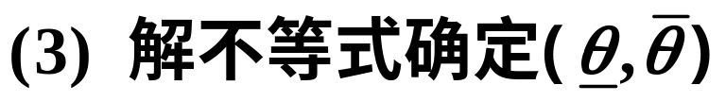

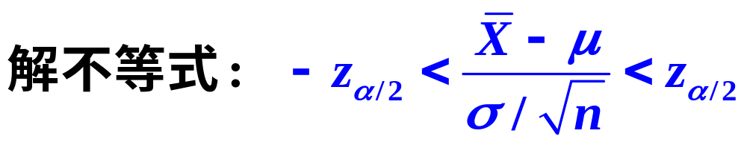





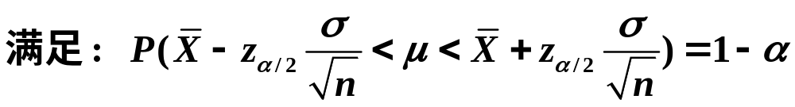
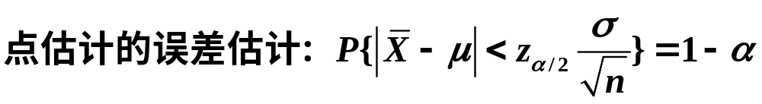

Slide 9

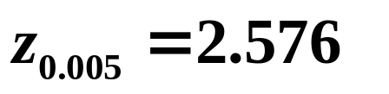
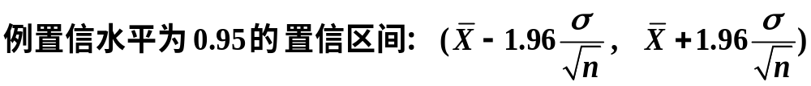
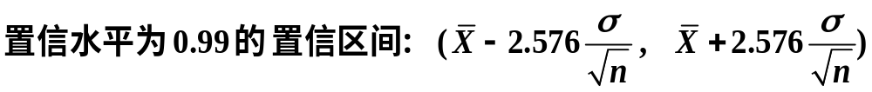
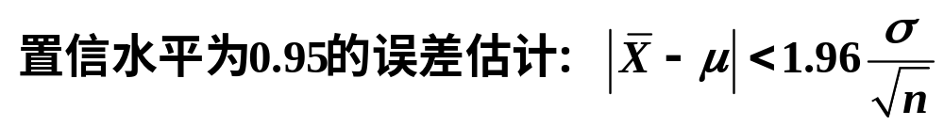

Slide 10
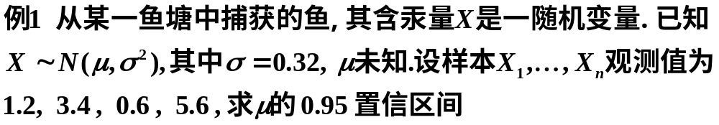
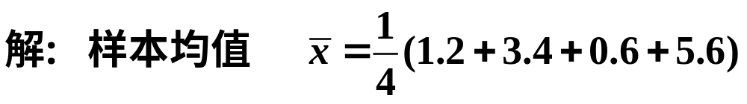

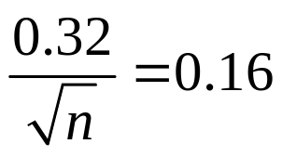
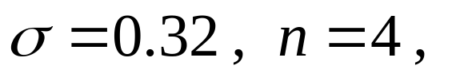
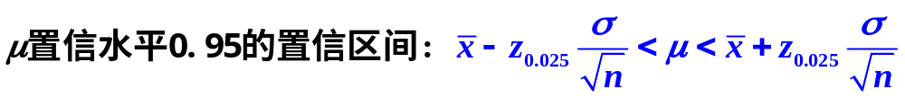

Slide 11
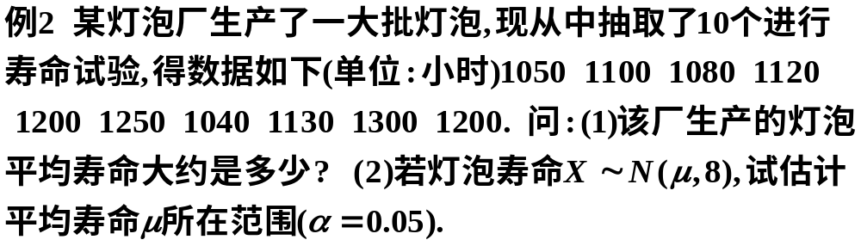
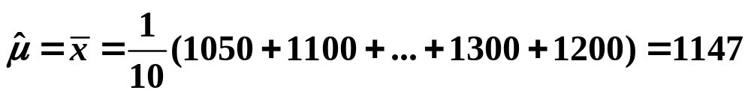
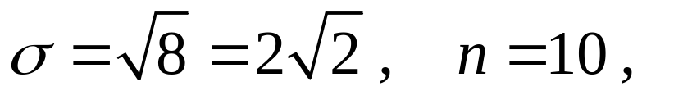

Slide 12
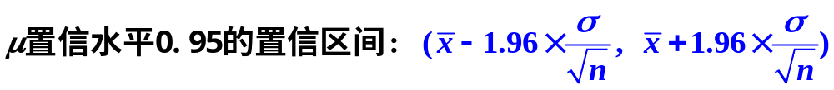
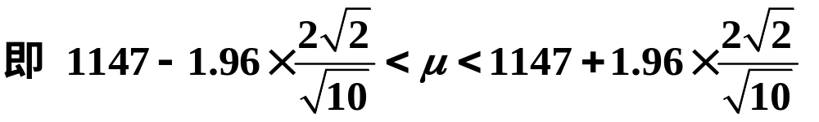
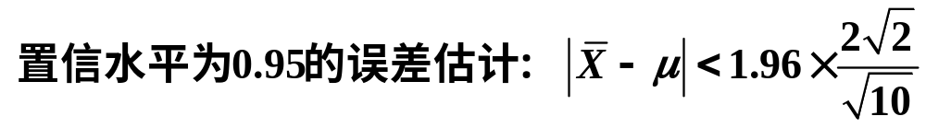
注意：求置信区间时，直接套公式即可，不必写推导过程

Slide 13
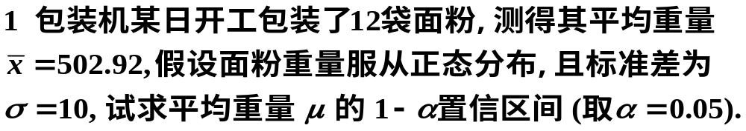



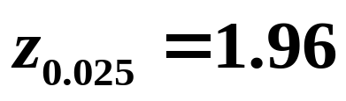
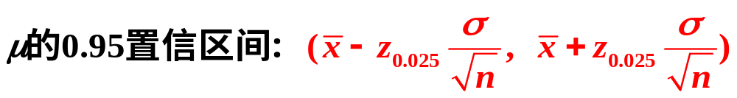
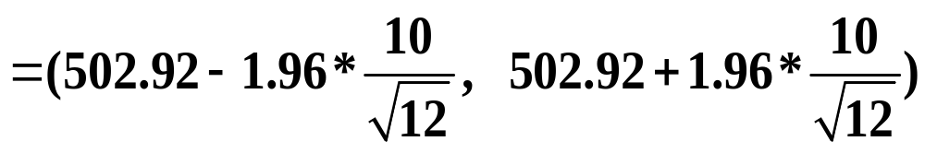

课堂练习一
解

Slide 14

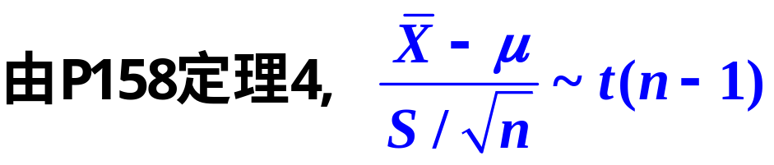
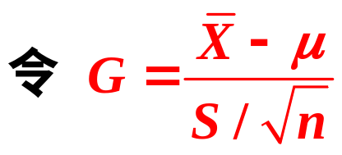
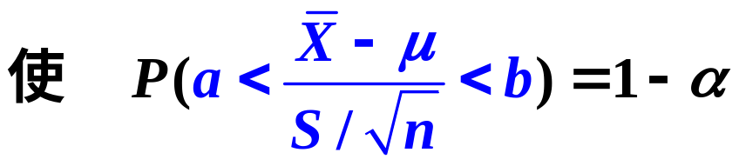
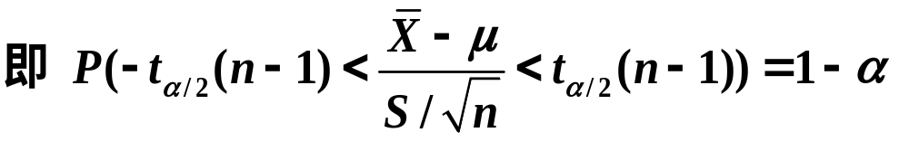

Slide 15




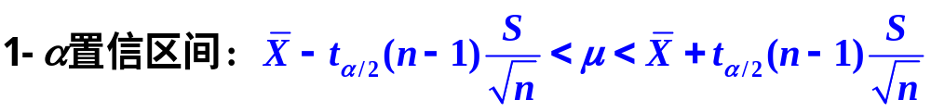
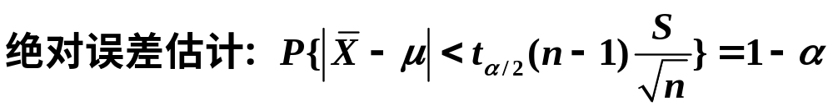

Slide 16
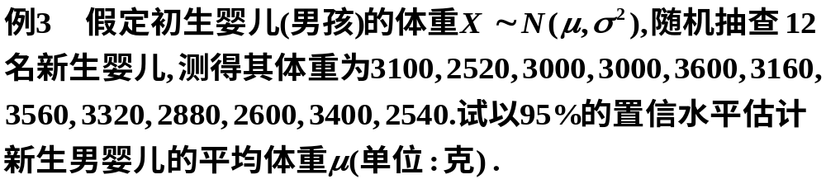
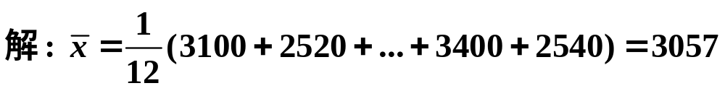



Slide 17
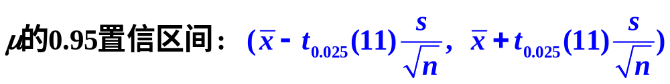
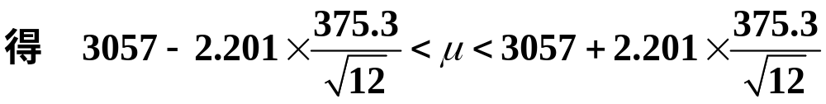

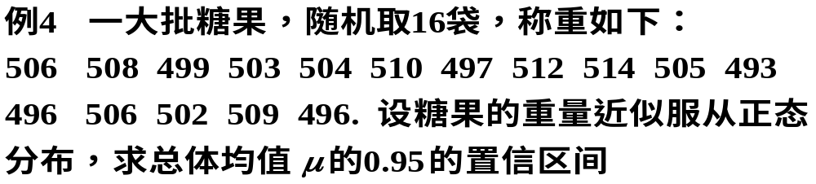
EXECL计算，并计算误差。

Slide 18
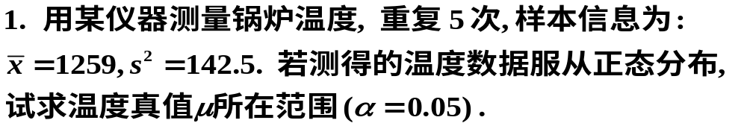





课堂练习二

Slide 19








等尾置信区间的原则

Slide 20





Slide 21









Slide 22






EXECL计算

Slide 23







课堂练习三

Slide 24

三、两个正态总体参数的区间估计
实际问题中，经常需要比较两个或以上产品质量、技术水平，项目收益率高低、风险大小等。归纳为两个正态总体均值差、方差比的估计。

Slide 25






Slide 26







Slide 27




Slide 28






Slide 29





Slide 30







Slide 31






Slide 32





Slide 33




车号 | 1 2 3 4 5 6 7 8 9 10 11 12
新型轮胎 | 4.2 4.7 6.6 7.0 6.7 4.5 5.7 6.0 7.4 4.9 6.1 5.2
常规轮胎 | 4.1 4.9 6.2 6.9 6.8 4.4 5.7 5.8 6.9 4.7 6.0 4.9

Slide 34






Slide 35







Slide 36








Slide 37







四、单侧置信区间
1. 问题的提出
但在许多实际问题中，更关心未知参数的单侧置信区间：

Slide 38



2. 单侧置信区间的概念

Slide 39




3. 单侧区间估计的主要步骤
备注：b的取值是唯一的.

Slide 40



5. 正态总体参数的单侧置信区间 (重点)

Slide 41








Slide 42








Slide 43








Slide 44






Slide 45











Slide 46





Slide 47
本章重点总结
一、矩估计、最大似然估计.
二、估计量的评选标准.
三、单个正态总体均值、方差的双侧区间估计.
四、一个正态总体参数的单侧置信区间.

